Slide 1
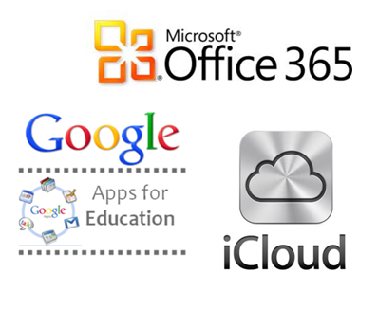
Pilvipalvelut kansalaiselle
Kimmo Yli-Savola
Kouvolan kansalaisopisto
TVT-opettaja

Slide 2
Historiaa
Pilvipalveluiden idea ei ole uusi
On kehittynyt yli 40 vuoden ajan
”Pilvi”-termi juontaa juurensa 1990 - luvulle
Tunnetuksi sen teki Googlen toimitusjohtaja Eric Schmidt käyttäessään sitä vuonna 2006 kuvaamaan liiketoimintamallia, jossa palveluita tarjotaan Internet-yhteyden yli

Slide 3
Mitä ovat pilvipalvelut ?
Pilvipalvelut ovat Internet-palveluita, joissa käyttäjien tiedot tallentuvat palveluntarjoan internet-palvelimelle eli pilveen
Vastakohta sille että tiedostoja tallennetaan yksittäisen laitteen muistiin

Slide 4
Pilvipalvelut
Tietotekniikan hyödyntämisen muutos verrattuna perinteiseen malliin, jossa laitteet ja ohjelmat hankitaan itselle / omille koneille
Palvelu tarjotaan ”pilvessä”, jonka teknisiä yksityiskohtia palvelun käyttäjät eivät voi nähdä tai hallita
Pilvilaskenta kuvaa uutta tietoteknisten palveluiden tuottamisen, käyttämisen ja toimittamisen mallia
Siihen liittyy internetin yli palveluna tarjottuja skaalautuvia ja virtuaalisia resursseja
Käsitettä ”pilvi” käytetään kielikuvana, jolla viitataan internetiin siten kuin se usein esitetään tietoverkkojen kaaviokuvissa, sekä abstraktiona monimutkaiselle infrastruktuurille, jonka se verhoaa.

Slide 5
Pilvipalveluiden tyypit
Palvelun käyttämä verkko voi olla joko julkinen pilvi (public cloud), yksityinen pilvi (private cloud) tai luotettu pilvi (trusted cloud)
Pilven tyyppi määräytyy sen mukaan, kuka pilveä pääsee käyttämään ja kuka sen omistaa
Eri tyyppien sekakäyttöä kutsutaan hybrid cloudiksi
Julkisen pilven infrastruktuuri sijaitsee jaetuilla palvelimilla muiden samaa pilvipalveluntarjoajaa käyttävien asiakkaiden kanssa
Yksityisen pilven infrastruktuuri on varattu vain kyseisen pilven käyttöön ja se muodostaa oman suljetun verkon.

Slide 7
Pilvipalvelut
Pilvipalvelut tarjoavat ohjelmistot, sovellusalustat ja tallennustilan sekä muun infrastruktuurin yritysten käyttöön Internet - yhteyden yli pilvipalvelimilta
01
Palvelut ovat saatavissa rajattomasti , vaatien ainoastaan Internet - yhteyden ja päätelaitteen, toisin kuin perinteisessä IT-mallissa
02
Perinteisiä IT-resursseja tarjotaan yrityksille niin, että yritys ostaa tarvitsemansa resurssit omaan käyttöönsä ja vastaa niiden ylläpidosta.
03

Slide 8
Pilvipalvelun hyödyt
Pilvilaskennalla (cloud computing) tarkoitetaan tietoteknisten palveluiden hajautusta ja ulkoistusta
Pilvipalveluista maksetaan käytön mukaan, palvelut ovat heti saatavilla ja niiden teho skaalautuu tarpeen mukaan.
Pilviteknologia ja –palvelut mahdollistavat asetelman, jossa loppukäyttäjän ei tarvitse ottaa kantaa käyttöjärjestelmään, selaimeen tai päätelaitteen tyyppiin
Pilvisovellukset toimivat samalla tavalla kaikilla alustoilla

Slide 9
Pilvipalvelut
Pilvipalvelut (cloud services) ovat ”pilvessä” tarjottavia palveluita
Palveluiden pääluokat ovat SaaS (Software as a Service), IaaS (Infrastructure as a Service) ja PaaS (Platform as a Service).
Yleisnimityksenä yleistyy XaaS (Anything as a Service tai Something as a Service).[1]

Slide 10
Pilvipalvelun edut
Etuina voidaan pitää tiedostojen säilytyksen turvallisuutta
Tallennusjärjestelmät ovat hyvin varmistettuja
Pilvipalveluissa on usein tiedostojen synkronointitoiminnot käyttäjän laitteiden kanssa

Slide 11
Pilvipalvelut
Pilvipalveluissa yritys luopuu tietojärjestelmästään ja ostaa sen palveluna ulkopuoliselta yritykseltä.
Pilvipalveluja tarjoavilla yrityksillä on suuria palvelinkeskuksia, joissa palveluja tuotetaan
Kuluttajille pilvipalveluja ovat esimerkiksi musiikin suoratoistopalvelut, sähköpostit, videopalvelut ja viestintäpalvelut kuten Facebook ja Twitter.
Kuluttajan ei tarvitse ostaa laitteita eikä ohjelmistoja, vaan he saavat palvelut käyttöönsä joko ilmaiseksi tai korvausta vastaan.

Slide 12
Pilvipalvelun edut
Kehittyneissä pilvipalveluissa tiedostoja voi muokata selainkäyttöisillä ohjelmilla tai mobiililaitteilla asennettavilla sovelluksilla
Tunnetuimmat ovat Google Drive, Microsoft OneDrive ja Dropbox

Slide 20
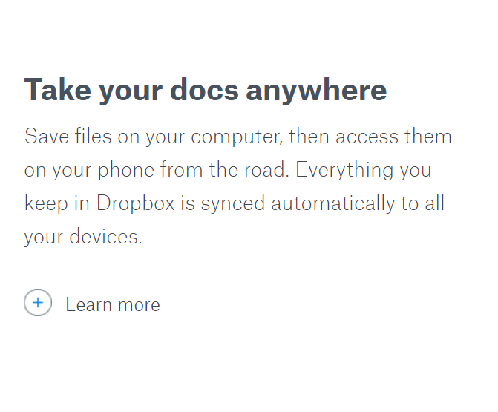

Slide 21
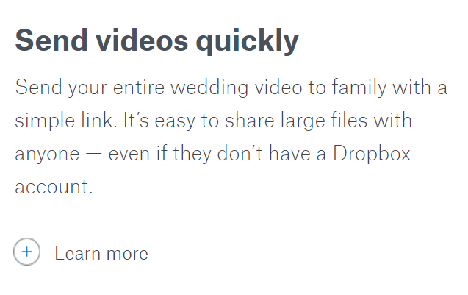
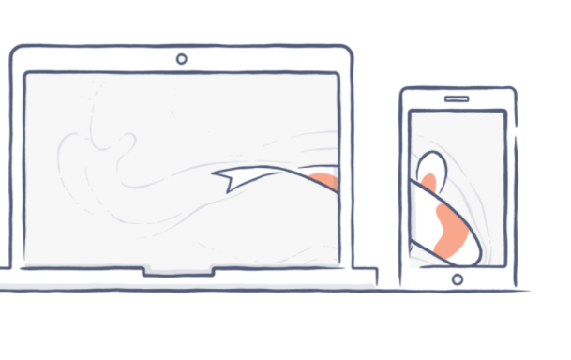

Slide 22
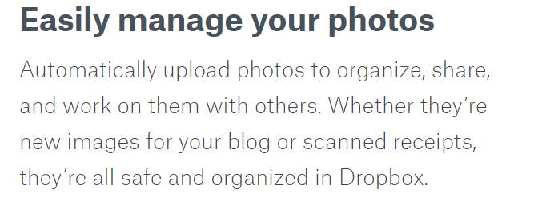

Slide 23
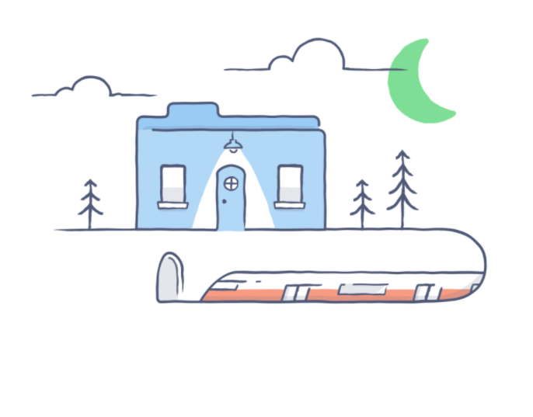
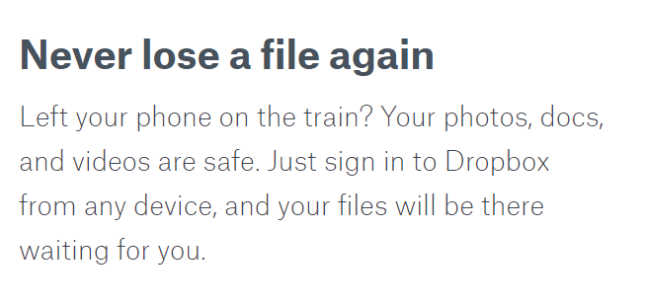

Slide 24
Pilvipalveluiden jakaminen
Ne joissa tiedostoja vain säilytetään
Ne jotka mahdollistavat tiedostojen muokkaamisen verkossa

Slide 25
Miten pankkitoiminta on muuttunut?
1970-luvulla jonotettiin pankkiin maksamaan
Vihreät kuoret Postipankissa
Laskujen maksu
Pankkiautomaatit
Rahan nosto
Laskujen maksu
Verkkopankit
E-maksut

Slide 26
Tietoja / Digibarometri 2017

Slide 27
Tietoja / Digibarometri 2017

Slide 28
Tietoja / Digibarometri 2017

Slide 29
Yritysten pilvipalveluiden käyttö

Slide 30
KANSALAISTEN ASIOINTIPALVELUT - KYSELYTUTKIMUS 2017
Solitan Kansalaisten asiointipalvelut -kyselytutkimus selvitti suomalaisten yleistä suhtautumista julkishallinnon sähköiseen asiointiin sekä eri sähköisten asiointipalvelujen tunnettuutta ja käyttöä.
Samalla se selvitti, kuinka hyvin suomalaiset tuntevat vuonna 2018 käyttöön otettavan kansalaisen sähköisen postilaatikon
Tutkimusaineisto kerättiin tutkimusyhtiö Consumer Compassin verkkopaneelitutkimuksessa huhtikuussa 2017. Kyselyyn vastasi yhteensä 1125 vastaajaa, jotka edustivat suomalaista aikuisväestöä. Aineisto painotettiin vastaamaan suomalaista aikuisväestöä iän, sukupuolen ja asuinpaikan mukaan.

Slide 31
KANSALAISTEN ASIOINTIPALVELUT - KYSELYTUTKIMUS 2017
Tutkimuksen mukaan suomalaisista 68 % asioisi mieluiten digitaalisesti viranomaisten kanssa ja 30 % fyysisesti paikan päällä.
1
Sähköisiä kanavia suosivien määrä on kasvanut kolmen vuoden aikana.
2
Vuonna 2014 toteutetussa tutkimuksessa 1 018 vastaajasta 57 % ilmoitti asioivansa mieluiten digitaalisesti.
3
Innokkaimmin sähköisiä palvelukanavia käyttävät 30-49 -vuotiaat, mutta myös 50-59 -vuotiaista niitä suosi 68 prosenttia.
4
Ainoastaan 3 prosenttia suomalaisista haluaisi enää hoitaa viranomaisasioita perinteisen kirjepostin välityksellä
5

Slide 32
ASIOINTIPALVELUIDEN KÄYTTÖ JA TUNNETTUUS

Slide 33
ASIOINTIPALVELUIDEN HYVÄT PUOLET

Slide 34
PUUTTEELLISET OHJEISTUKSET JA VIRHEET PELOTTAVAT
Sähköisten asiointipalvelujen käytön esteiksi mainittiin puutteet palvelujen ohjeistuksessa (36 % vastaajista), pelko virheestä asioinnin yhteydessä (30 %), halu asioida mieluiten henkilökohtaisesti tai puhelimitse (27 %) sekä valtuutuksella asioinnin puuttuminen (26 %).
Viidennen sijan listalla jakoivat: en tunne verkossa olevia julkisia palveluja, en halua antaa henkilökohtaisia tietojani verkossa sekä olemassa olevia palveluja on hankala käyttää (kukin 23 %).

Slide 35
ASIOINTIPALVELUIDEN KÄYTÖN ESTEET

Slide 36
SÄHKÖINEN POSTILAATIKKO TULEE - JA YLLÄTTÄÄ?
Suomessa otetaan käyttöön vuonna 2018 kansalaisten sähköinen postilaatikko kansalaisen ja viranomaisen väliseen asiointiin ja viestintään
Postilaatikko korvaa viranomaisten paperiset kirjeet
Tutkimuksen mukaan vasta 22 prosenttia suomalaisista on kuullut kansalaisen sähköisestä postilaatikosta
Erityisen huonosti tieto on tavoittanut alle 40-vuotiaat suomalaiset. Alle 30 -vuotiaista suomalaisista vain yksi kymmenestä oli kuullut sähköisestä postilaatikosta
Suomalaisista 59 prosenttia on kuitenkin kiinnostunut käyttämään sähköistä postilaatikkoa.

Slide 37
Lopuksi
Julkisten palveluiden digitalisointi on Suomen valtion keskeisiä kärkihankkeita
Käytännössä digitalisoinnissa onnistuminen edellyttää, että me kansalaiset tiedämme sähköisten asiointipalveluiden olemassaolosta, osaamme käyttää niitä ja koemme ne hyödyllisiksi
Tavoitteena sähköisiä palveluja kehitettäessä pitää olla se, että ne sujuvoittavat aidosti kansalaisten arkea ja elämää”

Slide 38
Tietokilpailu mobiililaitteille
https://forms.office.com/Pages/ResponsePage.aspx?id=-BDz1-lNuEmYl8hBeYfdrB9Y2C3HXJdKjx7STxSmsk5UMDFQWTA5NjgzS1RCWlJETjQ3SVZaOUpFSi4u

Slide 39
Kansalaisten asiointitili
https://youtu.be/fakceMbNsYc

